Slide 1
Esquema de cozinha
Cozinha

Slide 2
A planta da cozinha simples
Como vimos, a planta da casa é feita por um arquiteto, que conhece todas as medidas técnicas necessárias para obra. Mas ela pode ser feita com base em ideias e modelos que os futuros moradores desejam para seu imóvel, que podem ser rabiscados em um caderno, ou impressos diretamente da internet.
E um destes modelos, que pode ser feito com mais cuidado é a planta da cozinha, já que a cozinha é um dos cômodos mais importantes do imóvel, e por isso merece uma atenção mais especial.

Slide 3
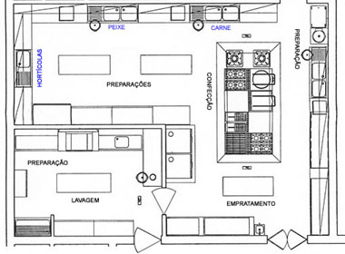
foto da planta de cozinha

Slide 4
Definições de plantas de cozinha:
Numa planta de cozinha a vários espaços para fazer carne e peixe, também a sítio para lavar a loiça toda , preparação de pratos e preparação das ementas.

Slide 5
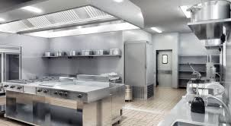
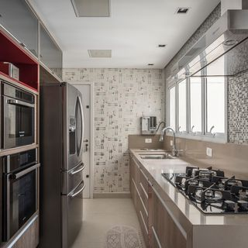
Plantas de cozinha de hoje em dia:

Slide 6
JOÃO CRISTÓVÃO Nº10
HENRIQUE PESTANA Nº9

